Slide 1
生活事件事例:
「我不想當網紅（網絡欺凌）」
價值觀教育 (使用資訊科技的正確態度)
高小至初中
教育局德育、公民及國民教育組製作 2020年10月
Images: www.freepik.com

Slide 2
學習重點
活動概要: | 通過短片了解角色的處境和感受，並引起學生對網絡欺凌和保障個人私隱的關注。 明辨個案中可能涉及的不當行為，提高對網絡欺凌的警覺性，並學習關懷有需要幫助的人，培養正面的價值觀和態度。 通過認識網絡欺凌的相關法例，建立尊重他人和法治的價值觀和態度。
學習目標: | 認識網絡欺凌的性質及其傷害。 提升對網絡欺凌罪行的意識。 建立正確面對網絡社交的價值觀和態度。
價值觀和 態度: | 尊重、關懷、責任感、慎思明辨、法治
Images: www.freepik.com

Slide 3
試想想…
你／你的朋友有否試過因一時貪玩，利用手機拍攝一些令同學尷尬的事情？
你／你的朋友是否有遭人偷拍的經歷？感受如何？
假如有人偷拍你的照片，再放到網上公開討論，你會有甚麼憂慮？你認為當中有否涉及欺凌？
Images: www.freepik.com
Notes:
學習重點：
很多網絡欺凌事件都是因為青年人一時貪玩或誤以為匿名不易被發現而發生。
讓學生體會別人的感受並引入課題。
小結：網絡欺凌的性質及其對受害人的傷害。
網絡欺凌是指一個人或一群人，不斷利用資訊及溝通科技，例如社交網絡和即時短訊工具等，針對另一人或另一群人，蓄意及反覆地作出帶有敵意的行為，意圖作出傷害。網絡欺凌可以是騷擾、恐嚇、詆毀、威脅、假冒他人、又或是散播謠言或虛假訊息，以圖損害對方的聲譽或友誼。
網絡欺凌對受害者有可能帶來嚴重的情緒困擾（如：自卑、焦慮和抑鬱），更有可能干犯嚴重罪行，不會因為匿名上網而避過法律責任。

Slide 4
活動（一）個案討論
Images: www.freepik.com
Notes:
學習重點：
通過短片了解角色的處境和感受，並引起學生對網絡欺凌和保障個人私隱的關注。
讓學生學習關懷有需要幫助的人，培養正面的價值觀和態度。

Slide 5
觀看短片(1)
Images: www.freepik.com
Notes:
按圖片以觀看香港電台影片後進行反思：
影片名稱：網絡欺凌 (有犯罪或不誠實意圖而取用電腦) (時段: 1’50”-7’05”)
節目名稱：《警訊》
播放日期：2018年1月3日
網 址：https://podcast.rthk.hk/podcast/item.php?pid=144&eid=105065&lang=zh-CN

Slide 6
反思問題
阿寶遇到什麼事情?
你怎樣評價阿豪偷拍別人不雅照片，並上載互聯網的行為?
假如你是阿寶，若發現自己的不雅照片被公開，你有何感受? 為什麼?
Images: www.freepik.com
Notes:
提出反思問題，邀請學生自由表達意見，然後作出回應。
回應舉隅：
1. 阿寶上廁所時被阿豪偷拍他如廁的情況，再放上網。
可引導學生從情緒困擾及個人自尊方面思考。

Slide 7
觀看短片(2)
Images: www.freepik.com
Notes:
按圖片以觀看香港電台影片後進行反思：
影片名稱：網絡欺凌 (有犯罪或不誠實意圖而取用電腦) (時段: 7’05”-8’09”)
節目名稱：《警訊》
播放日期：2018年1月3日
網 址：https://podcast.rthk.hk/podcast/item.php?pid=144&eid=105065&lang=zh-CN

Slide 8
反思問題
阿寶的情緒需要什麼支援?
假如你認識阿寶，你會如何幫助他?
你會和Heiley一樣，鼓勵受害人報案嗎?為什麼?
Images: www.freepik.com
Notes:
提出反思問題，邀請學生自由表達意見，然後作出回應。
回應舉隅：
片段中阿寶受同學欺凌，對他可能有深遠的影響。
短期方面，可能令被欺凌者出現情緒困擾、失眠和焦慮；長遠來說，可能會令他失去對別人的信任，導致影響日常社交生活。
有些受害人會埋怨自己，內疚當初處理得不好，長遠影響他個人的自信心；在最嚴重的個案中，更有受害人需要尋求精神科醫生治療。

Slide 9
活動（二）分組討論
Images: www.freepik.com
Notes:
學習重點：
明辨個案中可能涉及的不當行為，並提高對網絡欺凌的警覺性。
通過認識網絡欺凌的相關法例，建立尊重他人和法治的價值觀和態度。
學習回應網絡欺凌的方法，並深化尊重，責任感和慎思明辨的態度。

Slide 10
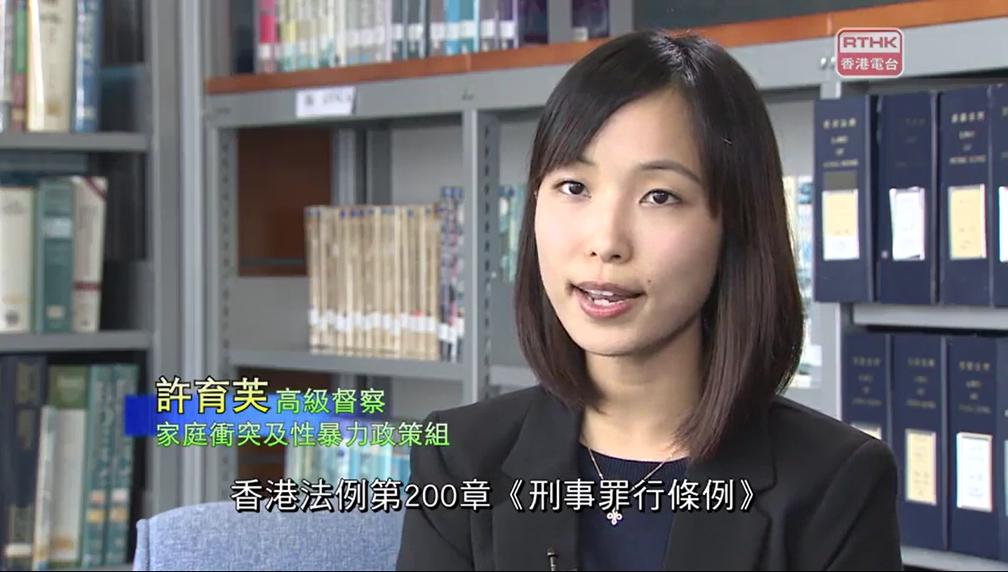
觀看短片(3)
Images: www.freepik.com
Notes:
按圖片以觀看香港電台影片後進行反思：
影片名稱：網絡欺凌 (有犯罪或不誠實意圖而取用電腦) (時段: ８’10”-10’14”)
節目名稱：《警訊》
播放日期：2018年1月3日
網 址：https://podcast.rthk.hk/podcast/item.php?pid=144&eid=105065&lang=zh-CN

Slide 11
反思問題
當阿豪把偷拍得來的照片上載互聯網後，除了阿豪以外，其他網民有可能做出哪些不當行為？為什麼？
當你發現網民做出這些欺凌行為時，你認為可以做些甚麼以幫助被欺凌者，並防止網絡欺凌惡化？
Images: www.freepik.com
Notes:
以4-6人一組進行討論，完成討論後，邀請各組輪流匯報，並帶領學生一起討論小組的分析和建議，引導學生學習回應網絡欺凌的方法，並深化尊重，責任感和慎思明辨的態度。
（提示學生運用豐富的想像力，列出網民有可能做出的欺凌行為，並進行討論）(預期各組員的理解不完全相同)
根據組員的意見，反思教師提出的問題，嘗試從多角度思考網絡欺凌的問題。
追問舉隅 (回應)：
1.為什麼網民有可能做出這不當行為？ (教師可歸納學生提出的成因)
2.可以做些甚麼以幫助被欺凌者？(預期各組的處理方法不完全相同)

Slide 12
總結
隨著智能手機的普及，人們拿起手機就可輕易把網上搜尋或自己拍攝得來的照片和視像放上網上討論區或社交平台。
青少年已習慣在網上討論區或社交平台參與交流，漸漸成為生活的重要部份。
然而，網絡欺凌問題時有發生，不少青少年因一時貪玩或誤以為匿名不易被發現，而肆意傷害別人，低估不當行為帶來的後果。
不少網絡欺凌的行為涉及嚴重罪行，一經定罪可判處監禁。同學切勿以身試法。
Images: www.freepik.com

Slide 13
Images: www.freepik.com
Notes:
按圖片以觀看香港電台影片後進行反思：
影片名稱：網絡欺凌 (有犯罪或不誠實意圖而取用電腦) (時段: 10’43”-12’29”)
節目名稱：《警訊》
播放日期：2018年1月3日
網 址：https://podcast.rthk.hk/podcast/item.php?pid=144&eid=105065&lang=zh-CN

Slide 14
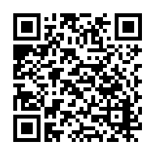
何謂網絡欺凌
一般指涉及利用電郵、網頁上的圖像或文字訊息、透過網誌、聊天室、討論區、在線遊戲網絡、流動電話或其他通訊科技平台而對他人作出的欺凌行為。
網絡欺凌包括騷擾、抹黑、披露他人在現實世界的身份、誣陷、假冒他人、欺詐及排斥他人的行為。
無論是兒童或是成年人，都可能會成為網絡欺凌的受害者。
個人資料私隱專員公署網頁：https://www.pcpd.org.hk/besmartonline/Cyber-bullying.html
Images: www.freepik.com
Notes:
按圖片以觀看香港電台影片後進行反思：
影片名稱：網絡欺凌 (有犯罪或不誠實意圖而取用電腦) (時段: 10’43”-12’29”)
節目名稱：《警訊》
播放日期：2018年1月3日
網 址：https://podcast.rthk.hk/podcast/item.php?pid=144&eid=105065&lang=zh-CN

Slide 15
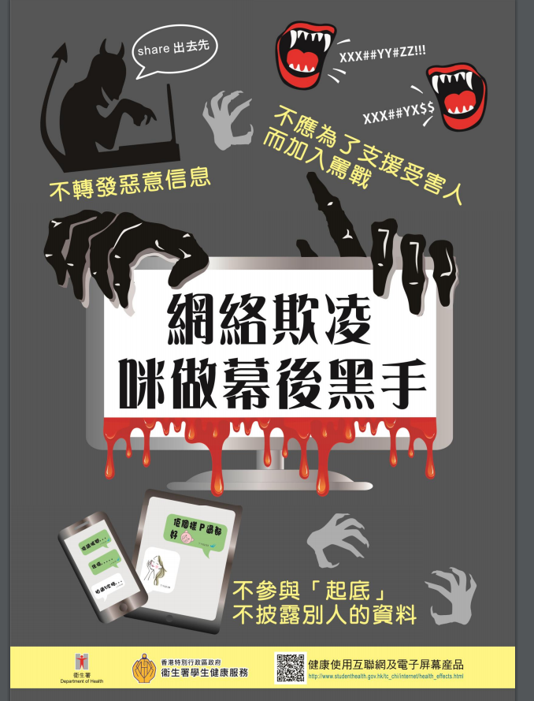
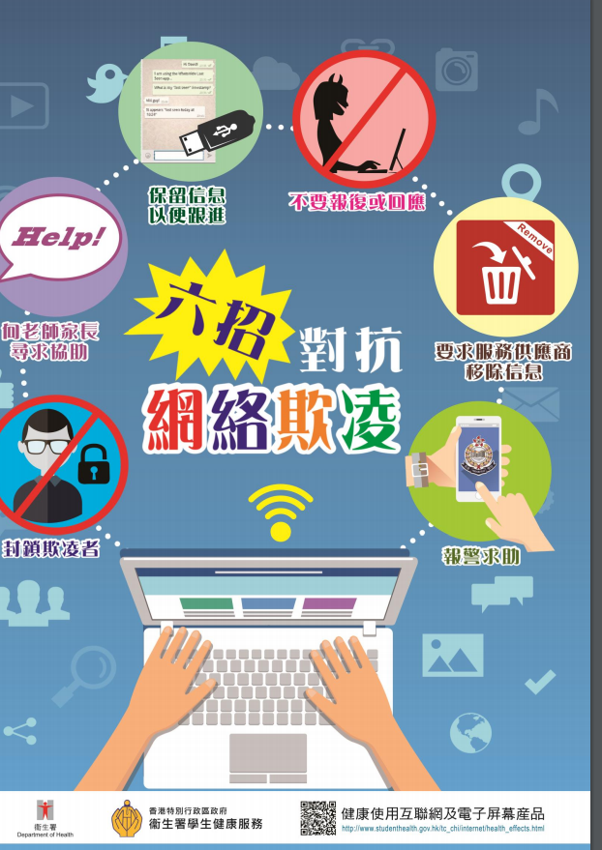
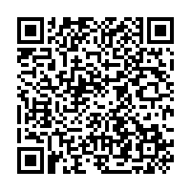
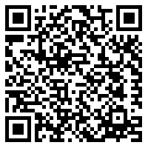
對抗網絡欺凌
衞生署網頁: https://www.studenthealth.gov.hk/tc_chi/internet/media/files/stand_against_cyber_bullying_post_b.pdf
https://www.studenthealth.gov.hk/tc_chi/internet/media/files/stand_against_cyber_bullying_post_a.pdf

Slide 16
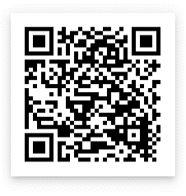
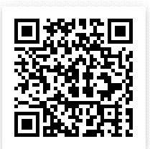
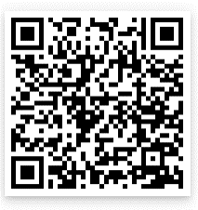
其他參考資源
個人資料私隱專員公署
「網絡欺凌你要知」(附有例子和保障私隱要訣) https://www.pcpd.org.hk/chinese/publications/files/cyberbullying_c.pdf
YOUTHCan網頁
Teens’ Chat Club 之「網絡欺凌事件簿」 https://www.youthcan.hk/zh-hk/theme/bullying/index.html
衛生署學生健康服務
健康地使用互聯網及電子屏幕產品 (網絡欺凌) https://www.studenthealth.gov.hk/tc_chi/internet/media/health_effects_media.html#cyberbullying

